Slide 1
МЕНЮ

Slide 2
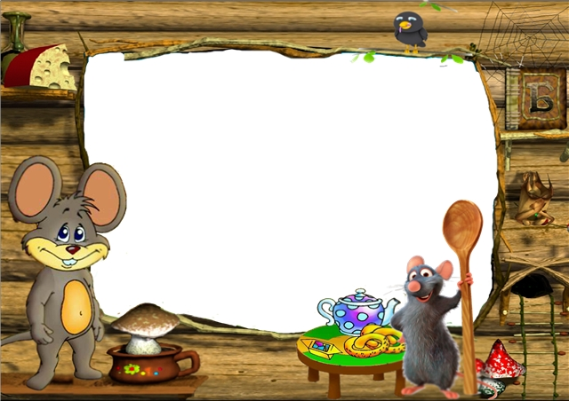
МЕНЮ

Slide 3
Памятка для родителей
«Как не надо кормить ребенка»
Семь великих и обязательных «не»
Не принуждать. Поймем и запомним: пищевое насилие - одно из самых страшных насилий над организмом и личностью, вред и физический и психический. Если ребенок не хочет есть, значит, ему в данный момент есть не нужно! Если не хочет, есть только чего-то определенного, значит, не нужно именно этого! Никаких принуждений в еде! Никакого «откармливания»!
Не навязывать. Насилие в мягкой форме: уговоры, убеждения, настойчивые повторения, предложения - прекратить.
Не ублажать. Еда - не средство добиться послушания и не средство наслаждения. Еда- средство жить. Здоровое удовольствие от еды, конечно, необходимо, но оно должно происходить только от здорового аппетита. Вашими конфетками вы добьетесь только избалованности и извращения вкуса, равно как и нарушения обмена веществ.
Не торопить. Еда - не тушение пожара. Темп еды - дело сугубо личное. Спешка еде всегда вредна. Если приходится куда-нибудь спешить , то пусть ребенок лучше не доест, чем в суматохе и панике проглотит еще один не дожеванный кусок.
Не отвлекать. Пока ребенок ест, телевизор должен быть выключен, а новая игрушка припрятана. Однако если ребенок отвлекается от еды сам, не протестуйте и не понукайте: значит, он не голоден.
Не потакать, но понять. Нельзя позволять ребенку есть что попало и в каком угодно количестве. Не должно быть пищевых принуждений, но должно быть пищевые запреты, особенно при диатезах и аллергиях. Соблюдение всех прочих «не» избавит вас от множества дополнительных проблем.
Не тревожиться и не тревожить. Никакой тревоги, никакого беспокойства по поводу того, поел ли ребенок вовремя и сколько. Следите только за качеством пищи. Не приставать, не спрашивать: «Ты поел? Хочешь есть?» Пусть попросит, пусть потребует сам, когда захочет, так будет правильно. Если ребенок постарше, то вы можете сообщить ему, что завтрак, обед или ужин готов и предложить поесть. Еда перед тобой: ешь, если хочешь.

Slide 4
Памятка для родителей по организации питания
ребенка дошкольного возраста
При организации питания ребенка дошкольного возраста следует учитывать следующее:
не допускайте, чтобы ребенок переедал или же испытывал чувство голода;
научитесь правильно дозировать количество каждого блюда;
можно предлагать ребенку пить натощак воду комнатной температуры (несколько маленьких глотков);
если ребенок проголодается между завтраком и обедом, желательно предлагать ему сухофрукты, сырые овощи, фрукты, сухарики, галетное печенье, сок с мякотью, фруктовое пюре, кефир, но не : сладкий чай, булочки, сладкое печенье, бутерброды, конфеты, варенье;
если ребенок хочет пить, лучше всего утоляет жажду минеральная вода, отвар шиповника, настои из листьев смородины, земляники, хлебный квас, но не: компоты, кисели, сладкие напитки;
не заставляйте малыша есть через силу. Если вашим детям объяснения не помогают, понаблюдайте за ними, поищите причину (плохое настроение, плохое самочувствие, озабоченность своими проблемами, незнакомое блюдо, нелюбимый продукт, высказанное кем-то отрицательное мнение о еде и т.д.) Не следует наказывать ребенка, лишая его любимой пищи.
Помните! Дети очень внимательны, они все видят и слышат. Следите за своими репликами о пище. О пище можно говорить только хорошо. Во время еды все должно быть сосредоточено на этом процессе, для ребенка это довольно - таки сложное дело.
Не забывайте хвалить детей за аккуратность, неторопливость, культурные навыки.
Очень важно помнить, что:
каждое блюдо должно быть красиво оформлено и подано ребенку с акцентом на том, что это именно для него;
каждый прием пищи должен начинаться с овощей, лучше сырых, крупно нарезанных, если салатов, то свежеприготовленных;
почти в каждом блюде можно найти любимый малышом продукт. Необходимо обратить на него внимание ребенка, это поможет развить аппетит;
лучший способ приготовления еды - на пару, в духовом шкафу; в собственном соку, с небольшим количеством жира. Это поможет максимально сохранить биологическую ценность продукта, принесет больше пользы организму, предохранит от кариеса, парадонтоза, колита, дисбактериоза и др.;
внешний вид помещения, свежесть воздуха, красивая сервировка стола, спокойная атмосфера – все это помощники хорошего аппетита.

Slide 5
Сколько вкусных блюд сегодня
приготовят повара,
обещаем "Будет вкусно!"
все оценит детвора.

